Slide 1
딥러닝 프로그래밍 실습 #2
프로필 사진 성별 분류 CNN
87 : 13
정확도 90%는 왜 “좋은 모델”의 증거가 아닌가
데이터의 남성 : 여성 비율 (unsure 제외)
Info_Images 데이터셋 · 기본 CNN · 과적합 방지 · 클래스 불균형 실험
광운대학교 정보융합학부 | 학번 2022204065 이름 윤성근

Slide 2
목표 1 · 데이터 탐색
데이터셋 개요: 남성 87%, 심하게 기울어진 데이터
라벨 분포 (golden 제외, 63,984장)
데이터 구조
크라우드소싱 작업자가 프로필 사진 속 인물의 성별을 고른 결과입니다. CSV 1행이 사진 1장이며, 사진은 image_url 주소로 직접 내려받아야 합니다.
규모
64,084행 = 실제 이미지 63,984장 + 작업자 검수용 golden 100행. 열은 10개(라벨, 라벨 신뢰도, image_url 등)입니다.
핵심 특징: 심한 불균형
unsure를 빼면 남성 87% : 여성 13%. 모든 사진을 "남성"이라고만 답해도 정확도가 86.6% 나옵니다. 정확도 하나로는 모델을 평가할 수 없습니다.
2 / 10

Slide 3
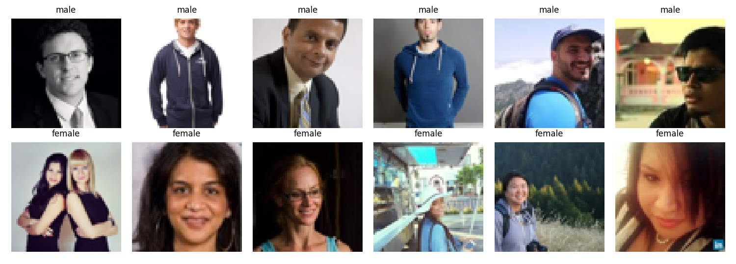
목표 1 · 전처리
전처리 절차: 64,084행에서 학습용 이미지 약 7,700장까지
1
필터링
2
층화 표본 추출
3
다운로드
4
리사이즈·정규화
5
데이터 분할
54,874장
8,000장
다운로드 성공
7705/8000
64×64×3
70 / 15 / 15
golden 100행 제거(검수용 시험 문제, 전부 일반 행과 중복), unsure 9,110장 제거
전체 다운로드는 시간상 불가 → 남녀 비율 87:13을 유지한 채 일부만 추출
32개 병렬 요청으로 내려받고, 응답 실패·손상 이미지는 제외 (성공률 약 96%)
RGB로 변환해 64×64로 축소, 픽셀값 0~255를 0~1로 나눔
train 약 5,400 · val 약 1,155 · test 1,156장 (층화, test 중 여성 155장)
전처리 중 확인한 것
confidence(라벨 신뢰도)는 전부 1.0 → 사진 1장을 1명만 판단했기 때문이라 필터 기준으로 쓸 수 없음
표본 추출·분할 후에도 남녀 비율 87:13 유지
완전히 같은 이미지는 기본 프로필 실루엣 1종(2장)뿐
3 / 10

Slide 4
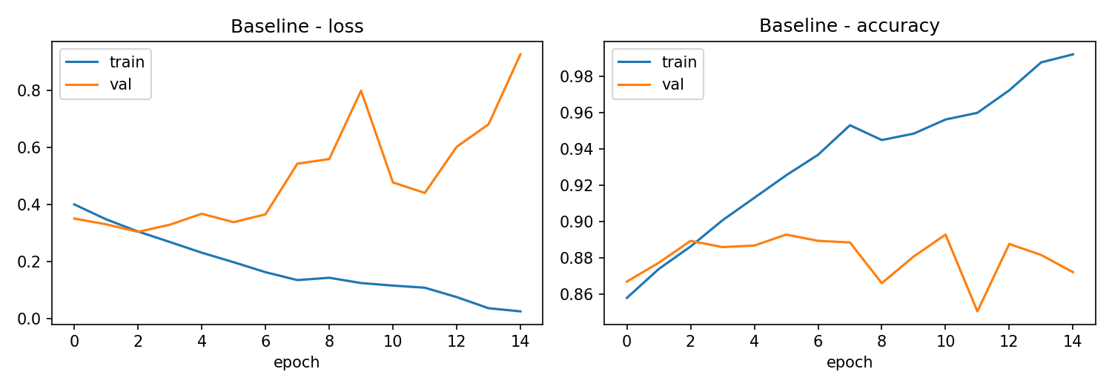
목표 2 · 기본 CNN 분류 모델
기본 CNN: 학습은 되지만 사진을 "외우기" 시작한다
입력: 사진 64×64×3
Conv 32 + MaxPooling
Conv 64 + MaxPooling
Conv 128 + MaxPooling
Flatten → Dense 128
Sigmoid: 여성일 확률
결과: 뚜렷한 과적합
학습 정확도는 99%까지 오르지만, 처음 보는 검증 사진의 정확도는 85~89%에서 맴돕니다.
검증 손실은 3번째 epoch에 최저(0.30)를 찍은 뒤 0.93까지 상승합니다. 일반적인 특징 대신 학습 사진 자체를 외운 상태입니다.
test 정확도는 88.6%이지만, 실제 여성 155명 중 43명(27.7%)만 맞혔습니다.
손실함수 binary_crossentropy · 평가지표 accuracy
옵티마이저 Adam · 15 epoch · batch 64
4 / 10

Slide 5
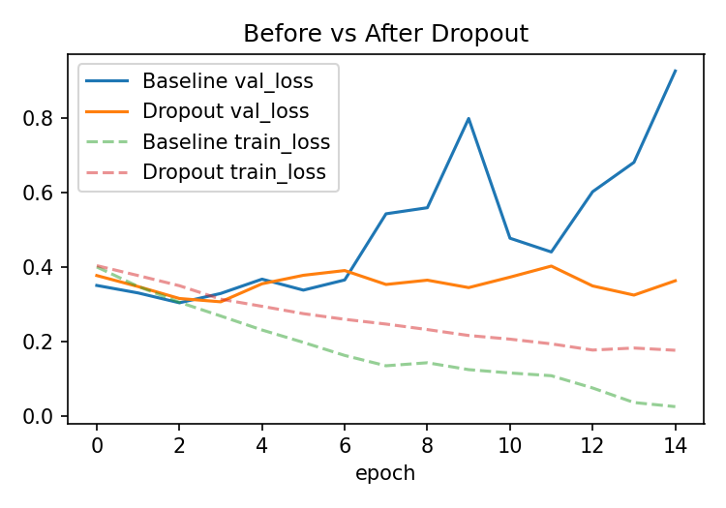
목표 3 · 과적합 방지 기법
Dropout 적용 전후: 검증 손실 폭등이 사라졌다
Dropout(0.5)
추가: EarlyStopping
학습할 때마다 뉴런 절반을 무작위로 꺼서, 특정 사진을 통째로 외우지 못하게 합니다.
검증 AUC가 3 epoch 연속 나아지지 않으면 학습을 멈추고, 가장 좋았던 시점의 모델을 씁니다.
모델 | 학습 방식 | test 정확도 | 여성 재현율
기본 CNN | 15 epoch | 88.6% | 27.7%
Dropout | 15 epoch | 90.7% | 35.5%
기본 CNN | EarlyStopping (4 epoch) | 89.8% | 32.3%
Dropout | EarlyStopping (9 epoch) | 90.7% | 38.7%
Dropout: 0.93까지 치솟던 검증 손실이 0.3~0.4 수준에서 안정되고, test 정확도가 2.1%p 올랐습니다.
EarlyStopping: 기본 CNN의 최적 시점은 4 epoch로, 15 epoch는 너무 길었습니다. Dropout이 이미 과적합을 막고 있어 추가 효과는 작습니다.
전후 비교의 공정성을 위해 두 모델 모두 15 epoch로 고정했습니다.
5 / 10

Slide 6
목표 4 · 클래스 불균형 실험
여성 오답에 더 큰 벌점을 주면 여성을 더 잘 찾을까?
test 혼동행렬 (1,156장, EarlyStopping 적용)
가설
남성이 87%라서 모델은 "대부분 남성"이라고 답하는 것만으로 정확도를 쉽게 얻는다. 여성을 틀렸을 때 더 큰 벌점(class_weight)을 주면, 정확도는 조금 내려가도 여성을 더 잘 찾아낼 것이다.
Dropout
Dropout + class_weight
남성 예측
여성 예측
남성 예측
여성 예측
실제 남성
989
12
917
84
실험 설계
실제 여성
95
60
62
93
비교: Dropout 모델 vs Dropout + class_weight. 구조·데이터·조기종료 기준은 같고 가중치만 다릅니다.
class_weight: 남성 0.58 / 여성 3.73 → 여성을 틀리면 벌점이 약 6.5배입니다.
평가지표 추가: 여성 재현율(실제 여성 중 맞힌 비율), 균형 정확도(남녀 재현율의 평균).
효과
대가
여성 정답 60 → 93명
남성 오인 12 → 84건
실제 여성 155명 중 맞힌 수가 33명 늘었습니다.
남성을 여성으로 잘못 본 경우가 늘었습니다.
6 / 10

Slide 7
목표 4 · 실험 결과
정확도는 3%p 내주고, 여성 탐지는 39% → 60%로
가설 지지
여성 재현율 38.7% → 60.0%. 95% 신뢰구간 [31~47%]와 [52~67%]가 겹치지 않아 우연으로 보기 어렵습니다.
치른 대가
정확도 90.7% → 87.4%, 남성을 여성으로 오인하는 비율 1.2% → 8.4%. 대신 균형 정확도는 68.8% → 75.8%로 올랐습니다.
재현성
15 epoch 고정에서도, 두 차례 실행 모두에서도 같은 결론이 나왔습니다. 다만 개별 수치는 실행마다 크게 흔들려(기본 CNN 여성 재현율 63% ↔ 28%) 반복 측정이 필요합니다.
EarlyStopping 적용 모델 기준 · test 1,156장(여성 155장)
7 / 10

Slide 8
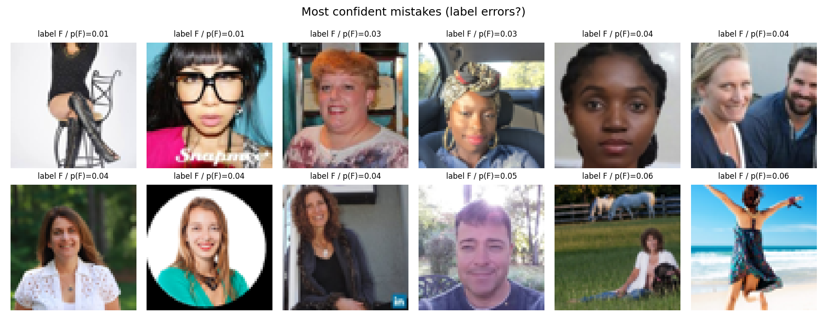
데이터 검증 · 신뢰성
라벨은 믿을 만한가: 사진 1장을 1명만 봤다
1명
100%
6.7%
사진 1장당 판단한 작업자 수. confidence 1.0은 "확실함"이 아니라 "반대 의견이 없었음"을 뜻합니다.
golden 100장에서 일반 라벨의 정답 일치율. 단, 정답이 명확한 사진 위주라 실제보다 낙관적입니다.
무작위 30장을 직접 검수해 추정한 라벨 오류율 (95% 신뢰구간 1.8~21.3%).
검수로 발견한 것
확신 오류 12장 중 라벨이 틀린 사진은 1장뿐입니다. 오류의 주원인은 라벨이 아니라 모델의 여성 인식력이며, 전신·뒷모습·작게 찍힌 인물에서 특히 약합니다.
사람이 없는 이미지 3장(기본 실루엣 2, 로고 1)이 모두 male로 라벨링됐습니다. "애매하면 male"을 고르는 경향이 불균형을 부풀렸을 가능성이 있습니다(가설).
6만여 장 전체가 2016-08-19 하루 약 7시간 만에 라벨링됐고, unsure가 14%입니다.
모델이 가장 확신하고 틀린 12장 (라벨은 여성, 예측은 남성)
8 / 10

Slide 9
서비스 기획자를 위한 결론
도입 전에 꼭 알아야 할 세 가지
86.6%
60% vs 39%
약 7%
정확도 90%에 속지 말 것
어떤 실수가 더 비싼지 먼저 정할 것
도입 전에 필요한 것
남성이 87%인 데이터에서는 "전부 남성"만 답해도 86.6%가 나옵니다. 정확도 90.7%인 모델도 실제 여성 10명 중 6명을 놓쳤습니다.
여성을 놓치는 게 치명적이면 class_weight 모델(여성 60% 탐지, 남성 오인 8.4%). 남성을 여성으로 보는 게 치명적이면 Dropout 모델(남성 오인 1.2%, 여성 39% 탐지).
라벨 재검수(1인 판단, 추정 오류 약 7%), 더 많은 데이터와 반복 실험, 외모·촬영 조건별 오류 편향 점검, 성별 추정 기능 자체의 개인정보·윤리 검토.
한계: 64×64 저해상도 · 표본 약 7,700장 · 단일 분할에서 측정 · 성별을 남/여 둘로만 다룸
9 / 10

Slide 10
AI 도구 활용 내역
Claude와 함께 설계하고, 판단은 직접 내렸다
사용 도구 Claude (Anthropic): 분석 설계, 코드 작성, 결과 해석 실행 환경 Google Colab (GPU)
단계 | 핵심 프롬프트 | AI 활용 결과 | 나의 판단·검증
데이터 파악 | (과제 안내 PDF와 Info_Images.csv 첨부) | CSV 구조·라벨 분포 분석, 87:13 불균형 발견, 전체 파이프라인 Colab 노트북 작성 | Colab GPU에서 실행해 결과 확보
표본 추출 | “교수님께서 63,984장의 이미지 중에서 일부만 다운받아서 사용하래” | 비율을 유지한 층화 표본, 다운로드 시간을 재서 크기를 정하는 방법 제시 | 안내에 맞춰 8,000장 표본 사용
전처리 근거 | “golden(품질관리용) 100행은 왜 제거를 하는거야?” | golden 100장이 전부 일반 행과 중복(데이터 누수 위험)임을 확인 | 제거 근거를 보고서에 명시
학습 설정 | “epoch를 저 수치로 두는게 과연 적당할까?” → “earlystopping을 적용해서 다시 해야할 거 같은데” | 모델별 최적 epoch 분석, val AUC 기준 조기종료 코드 추가 | 15 epoch 고정에 의문 제기, 재실험 결정
신뢰성 검증 | “데이터의 검증과 신뢰성 부분도 짚고 넘어가면 좋을 거 같은데” | 라벨 생성 과정 분석, 신뢰구간·중복·확신 오류·무작위 검수 코드 추가 | 검증 범위 확장 제안, 검수 이미지 확인
모든 수치는 Colab 실행 결과에서 직접 옮겼고, AI가 제안한 해석은 그래프·혼동행렬과 대조해 확인했습니다.
10 / 10

